Slide 1
매주 1 과제 level3
5주차 : 줄 서는 방법

Slide 2
목차
문제 해설
문제 풀이

Slide 3
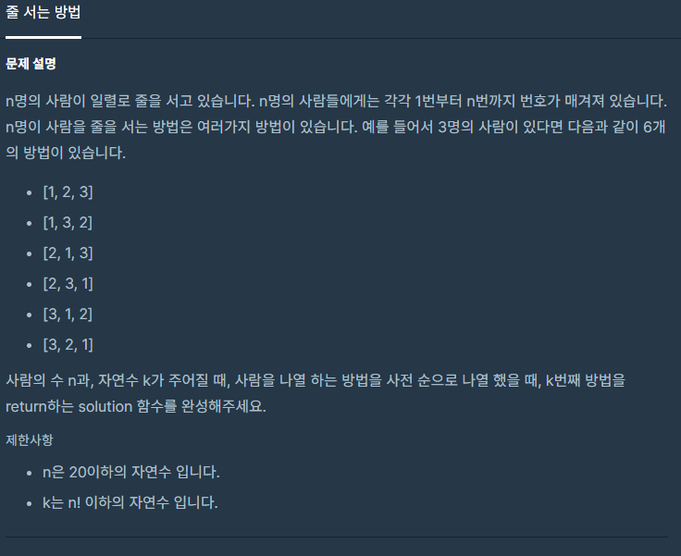
매주 1 과제 LV2
1. 문제 해설
주어진 것 :
• 사람의 수 n
• 자연수 k
• n명의 사람은 각각 1번부터 n번의 번호를 가진다.
구해야 할 것 :
• 사람을 나열 하는 방법을 사전 순으로 나열했을 때, k번째 방법

Slide 4
1. 문제 해설
가능한 가짓수:
• n = 3
=> [1,2,3], [1,3,2], [2,1,3], [2,3,1], [3,1,2], [3,2,1]
=> 6가지 = 3!
• n = 4
=> 24가지 = 4!
• n = 5
=> 120가지 = 5!
…
• n = x
=> x!가지

Slide 5
1. 문제 해설
가능한 가짓수:
• n = 3
=> 1로 시작 : [1,2,3], [1,3,2]
=> 2로 시작 : [2,1,3], [2,3,1]
=> 3로 시작 : [3,1,2], [3,2,1]
=> 각 숫자마다 2가지의 경우의 수가 있다
=> (3!) / 3 = 2
• n = k
=> 1~n까지 각각의 숫자로 시작하는 경우의 수 = (k!) / k

Slide 6
1. 문제 해설
k번째 방법은?
• n = 3, k = 5라면 ?
=> 순열이 오름차순으로 정렬되니까 앞 자리는 3! / 3마다 바뀐다.
=> k가 5라면 k/2 = 2이므로 앞 자리가 2번 바뀌게 되어 첫 자리는 3이 될 것이다.
=> [1,2,3], [1,3,2], [2,1,3], [2,3,1], [3,1,2], [3,2,1]
=> 앞 자리가 정해졌으니 이제 남은 자릿수 2개를 [1,2]로 정하면 된다.
=> 숫자 2개로 표현 가능한 가짓수 = 2! = 2
즉, 한 자리씩 앞에서부터 확정지어가면서 재귀적으로 문제를 처리해가면 된다.
• 단, 계산 시에는 k가 아니라 k-1을 사용해야 한다.
=> k가 6인 경우에는 k/2 = 3이 되어서 주어진 수를 초과하게 된다.
=> 나머지가 0부터 시작이라서 값을 맞춰줘야 한다.

Slide 7
1. 문제 해설
예제?
• n = 4, k = 10 이라면 ?
1) 맨 앞자리가 1,2,3,4인 경우의 수는 각각 4!/4 = 6가지
2) 따라서 10번째 방법은 (10-1) / 6 = 1 이므로 앞자리가 2가 된다.
3) 남은 숫자 3개 [1,3,4], 맨 앞자리가 2인 순열 중 10 % 6 = 4로 4번째 방법을 찾으면 된다.
4) n = 3, k = 4
5) 맨 앞자리가 1,3,4인 경우의 수는 각각 3!/3 = 2가지
6) 따라서 4번째 방법은 (4-1)/2 = 1 이므로 앞자리가 3이 된다.
7) 남은 숫자 2개 [1,4], 앞 자리가 [2,3]인 순열 중 4 % 2 = 0로 2번째 방법을 찾으면 된다.
8) n = 2, k = 2
9) 맨 앞자리가 1,4 인 경우의 수는 각각 2!/2 = 1가지
10) 따라서 2번째 방법은 (2-1)/1 = 1이므로 앞자리가 4가 된다.
11) 결과적으로 10번째 순열은 [2,3,4,1]이 된다.

Slide 8
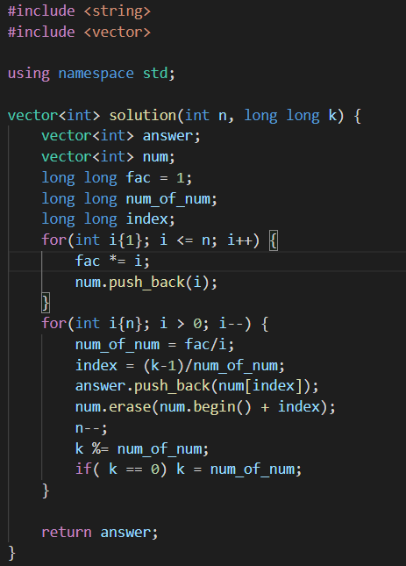
1. 문제 해설
• 팩토리얼 값이 커서 long long 변수를 적절히 사용해야 한다.
• 따로 num이란 벡터를 만들어 n개의 숫자를 관리한다.
• 앞 자리 수가 정해지면 (k-1)/(n!/n) 번째 값을 erase로 빼준다.
• 이를 반복하여 정답을 뽑아낸다.

